Slide 1
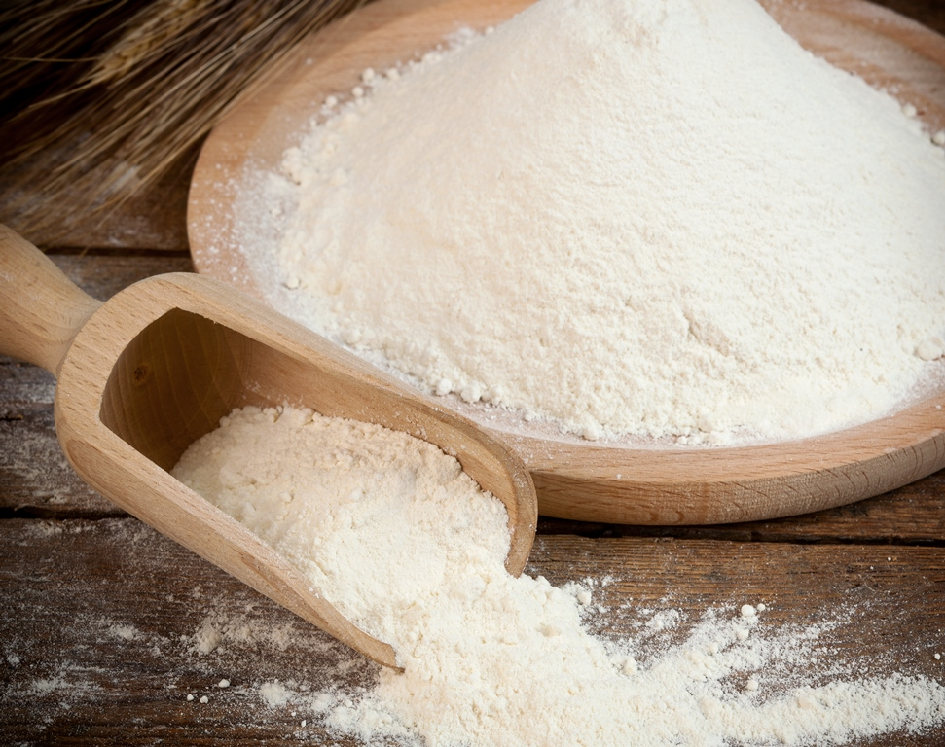
1. Zanimanje : PEKAR 2. Nastavni predmet:POZNAVANJE SIROVINA 3. Razred: 1P 4. Naziv nastavne jedinice:KEMIJSKI SASTAV BRAŠNA
Pripremila Sanja Banfić- Kontrec , dipl.ing.prof.savjetnik

Slide 2
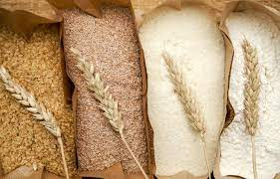
Prosječan kemijski sastav pšeničnog brašna je :
škrob 64 - 74%
bjelančevine 9 - 15%
voda 13 - 14%
ostali ugljikohidrati 2 - 4%
celuloza 0.1 – 2%
masti 2%
lipidi 1 – 5%
mineralne tvari 0.4 – 1.8%

Slide 3
Što je veći tip brašna, veća je količina mineralnih tvari, vitamina, bjelančevina, masti, celuloze i enzima
svi sastojci brašna mogu se prema porijeklu podijeliti na :
tvari ANORGANSKOG PORIJEKLA – to su voda i mineralne tvari (pepeo)
tvari ORGANSKOG PORIJEKLA – to su bjelančevine, ugljikohidrati, masti

Slide 4
Organske tvari
BJELANČEVINE
sadržaj bjelančevina u brašnu je od 9 – 15%
u brašnu se nalaze jednostavne i složene bjelančevine

Slide 5
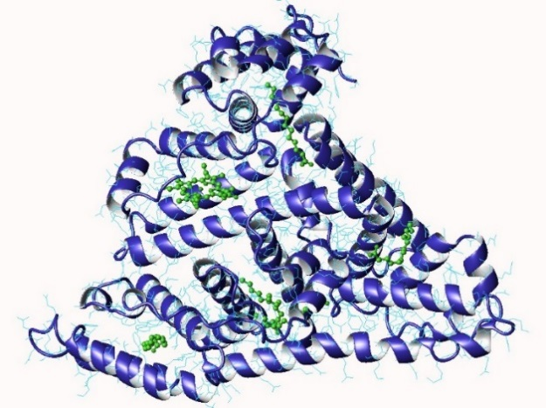
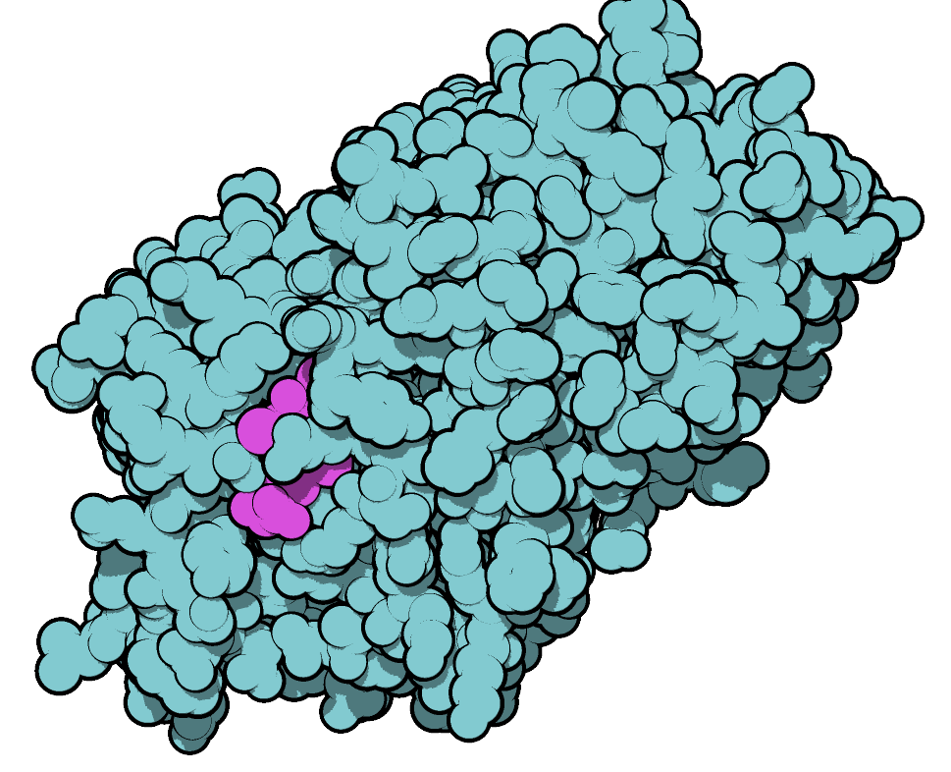
Jednostavne bjelančevine – građene su samo od niza aminokiselina, a u brašnu su:
ALBUMINI – od ukupne količine u brašnu, nalaze se u količini od 2,4%, topivi su u vodi i slanoj otopini
GLOBULINI - 0.62%, topivi u vodi i slanoj otopini

Slide 6
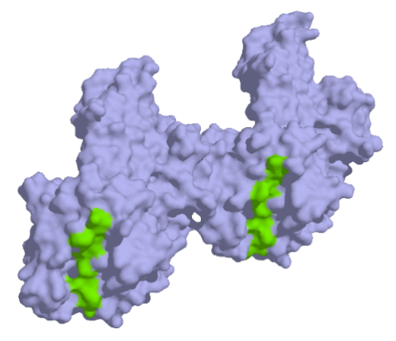
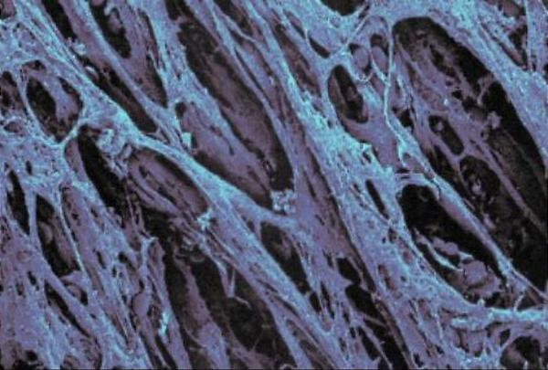
GLIJADIN - 4% , nije topiv u vodi , topiv je u alkoholu
GLUTENIN – 4,4% , nije topiv u vodi , topiv je u kiselinama i lužinama

Slide 7
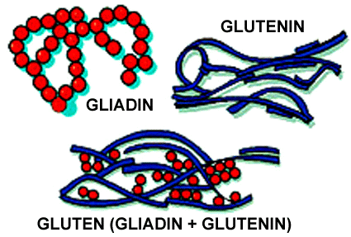
zbog svojeg svojstva topivosti u vodi ALBUMIN i GLOBULIN ne izgrađuju GLUTEN – lijepak koji daje strukturu tijestu
GLIJADIN i GLUTENIN u vodi bubre , povećavaju svoj volumen , sljepljuju se i stvaraju GLUTEN – lijepak brašna
njihov odnos u glutenu je stalan i čine 80% u odnosu na ukupne bjelančevine

Slide 8
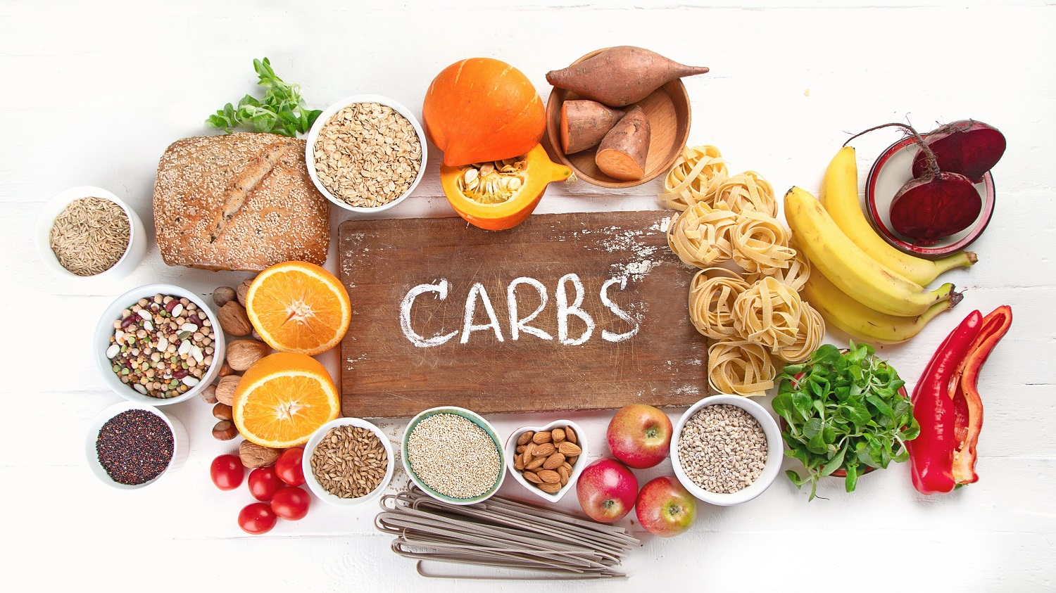
UGLJIKOHIDRATI
u brašnu najviše ima složenih ugljikohidrata:
škroba
celuloze
disaharida – saharoza , maltoza , galaktoza
trisaharida – rafinoza
jednostavnih šećera (monosaharida) – glukoza , fruktoza

Slide 9
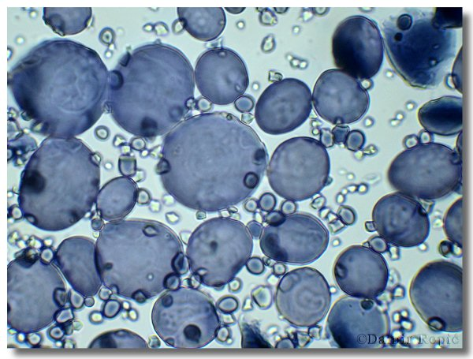
SLOŽENI UGLJIKOHIDRATI
1. ŠKROB
u brašnu se nalazi se u obliku škrobnih zrnaca koje se mogu vidjeti samo mikroskopom
potječe iz brašnastog dijela zrna odnosno endosperma
u jezgri zrna stvarao se procesom fotosinteze , postepeno u slojevima

Slide 10
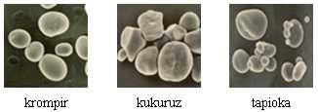
svaka žitarica ima različit oblik i veličinu škrobnih zrnaca
utjecajem vanjskih činioca na primjer vode škrobna zrnca su različite veličine , tako da mogu biti manja ili veća

Slide 11
zagrijavanjem u vodi bubre , povećavaju svoj volumen za oko 30%
pri temperaturi od 60 – 80˚c dolazi do pucanja vanjske opne zrna , sadržaj zrna se izlijeva i stvara se ljepljiva masa koja se naziva škrobni lijepak , a taj proces naziva se klajsterizacija škroba
tim procesom dolazi i do aktiviranja enzima u brašnu , koji razgrađuju škrob na manje jedinice, koje organizam može iskoristiti , dok škrob , kao složeni ugljikohidrat ne može probaviti , nego ga mora prethodno razgraditi na jednostavnije spojeve
amiloza iz kukuruza (a i b) i pšenice (c i d) u vodenoj otopini nakon toplinske obrade pri 35 °c i 85 °c

Slide 12
CELULOZA
je polisaharid sastavljen od velikog broja molekula glukoze
izgrađuje stjenke mladih stanica , omotača, a sazrijevanjem u te stanice ugrađuju se i čvrste tvari , pa se dobije čvrsta vanjska ljuska zrna , koja štiti zrno od vanjskih utjecaja
celuloza je neprobavljiva u organizmu , ali potpomaže rad crijeva
tamnija brašna sadrže više celuloze , pa mogu više vezat vodu pri zamjesu

Slide 13
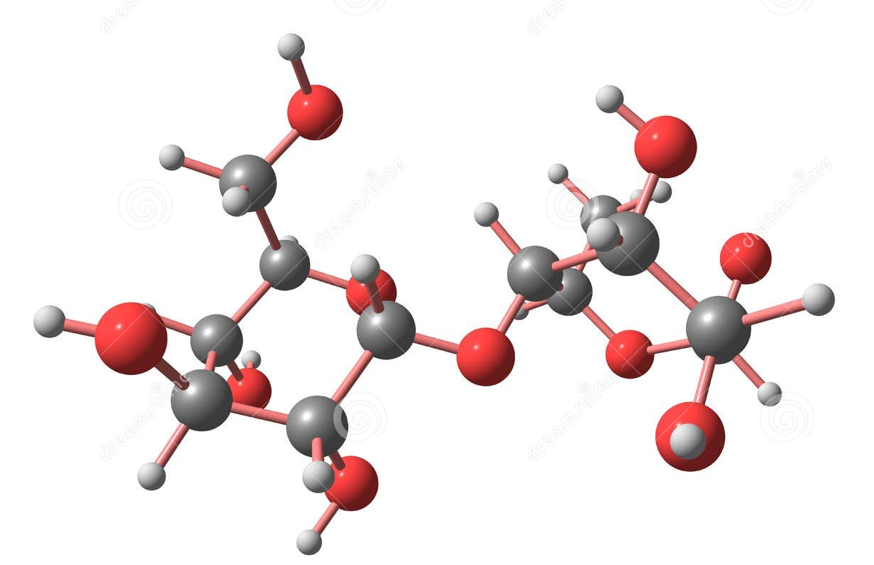
MALTOZA
enzimi kvasca razgrađuju je na dvije molekule glukoze koja dalje fermentira u procesu alkoholnog vrenja ili fermentacije
u brašnu je ima vrlo malo ( 0,01 % )

Slide 14
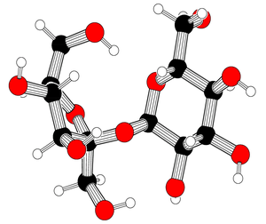
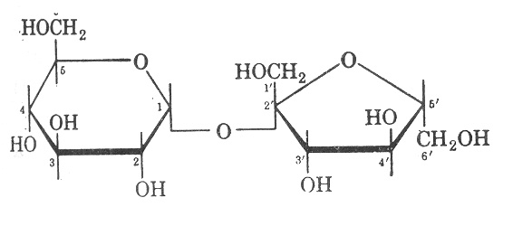
SAHAROZA
enzimi kvasca razgrađuju je na glukozu i fruktozu , koji dalje fermentiraju u procesu fermentacije do alkohola etanola i plina CO₂
u brašnu je ima u malim količinama

Slide 15
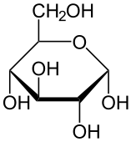
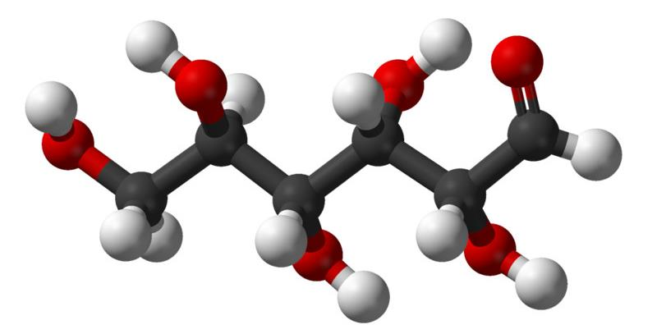
GLUKOZA
važna je za proizvode od brašna , koji se dobivaju fermentacijom , jer enzimi iz kvasca , u procesu fermentacije , razgrađuju je na alkohol- etanol i co₂ , koji su važni za šupljikavost , poroznost i veliki volumen proizvod
C₆H₁₂O₆ → 2 CH₃CH₂OH + 2 CO₂
glukoza → alkohol etanol + plin CO₂

Slide 16
PROVJERI SVOJE ZNANJE
Koliki je sadržaj bjelančevina u brašnu?
Nabroji koje jednostavne bjelančevine se nalaze u brašnu?
Zašto albumin i globulin ne stvaraju lijepak brašna?
Koje bjelančevine stvaraju lijepak brašna i kako?
Kako se zove lijepak brašna?
Nabroji ugljikohidrate u brašnu?
Od kuda škrob u brašnu?

Slide 17
8. Što je klajsterizacija škroba?
9. Što se događa sa škrobom u brašnu?
10. Opiši celulozu u brašnu?
11. Opiši što se događa sa maltozom u brašnu?
12. Opiši što se događa sa saharozom u brašnu?
13. Zašto je važna glukoza za proizvode od brašna?

Slide 18
MASTI
masti pšenice sastavljene su od nezasićenih masnih kiselina i to su najčešće :
oleinska
linolna
linolenska
u omotaču zrna nalaze se i voskovi koji čine zaštitni sloj

Slide 19
MASTI
masti pšenice sastavljene su od nezasićenih masnih kiselina i to su najčešće :
oleinska
linolna
linolenska
u omotaču zrna nalaze se i voskovi koji čine zaštitni sloj
ZASIĆENE I NEZASIĆENE MASNE KISELINE

Slide 20
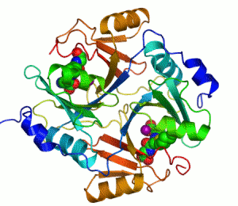
ENZIMI
su po porijeklu bjelančevine
nastaju u prirodi ,kao proizvodi biljnih i životinjskih stanica
reguliraju brzinu biokemijskih procesa u stanicama
neotporni su na visoke temperature
naziv dobivaju ovisno o tvari na koju djeluju tako što se na osnovu naziva tvari doda nastavak – aza
primjer :
prote in – proteaza
lip id – lipaza
najbolje djeluju na optimalnoj temperaturi
na nižoj djeluju sporo , a na previsokoj ne djeluju

Slide 21
najvažniji enzimi brašna su :
AMILAZA – razlaže škrob do maltoznih jedinica
MALTAZA – razlaže maltozu na dvije molekule glukoze
ZIMAZA – enzim iz kvasca – omogućuje rast i razvoj kvasca prilikom fermentacije
PAPAIN – cijepa pojedine veze aminokiselina u bjelančevinama , te na taj način utječe na elastična svojstva tijesta
LIPAZA – razgrađuju masti , pri čemu dolazi do povećanja kiselinskog stupnja i užegnutog mirisa brašna , što je znak lošeg skladištenja brašna

Slide 22
VITAMINI
u pšenici se nalaze uglavnom u aleuronskom sloju , omotaču i klici
vitamini u brašnu su :
VITAMIN A – nalazi se u većoj količini u brašnu proizvedenom od tvrde pšenice
VITAMIN E – nalazi se u klici i aleuronskom sloju , vrlo lako se oksidira i na taj način sprječava kvarenje drugih sastojaka
VITAMINI B – skupine – nalaze se najviše u aleuronskom sloju i klici, te u omotaču , u crnom brašnu ih ima više
VITAMIN C – u zrnu ga nema, a nastaje prilikom klijanja pšenice

Slide 23
PROVJERI SVOJE ZNANJE
Od čega su sastavljene masti pšenice – objasni ?
Što su enzimi po svom sastavu ?
Kako temperatura djeluje na enzime ?
Nabroji enzime u brašnu ?
Nabroji vitamine u brašnu ?

Slide 24
TVARI ANORGANSKOG PORIJEKLA
VODA
kreće se u brašnu kao i kod pšenice u granicama od 12,5 – 15 %
vlaga znatno utječe na osobine brašna
ako je ispod minimuma dolazi do isušivanja bjelančevina , pa je pri miješanju nju bubrenje bjelančevina i formiranje tijesta otežano – dobijemo tijesto loše strukture
ako je iznad maksimuma dolazi do intenzivnih promjena u brašnu tokom čuvanja – brža razgradnja sastojaka (djelovanjem enzima , mikroorganizama i štetočina)
prilikom miješanja takvo brašno upija manje vode , pa dobijemo manje tijesta

Slide 25
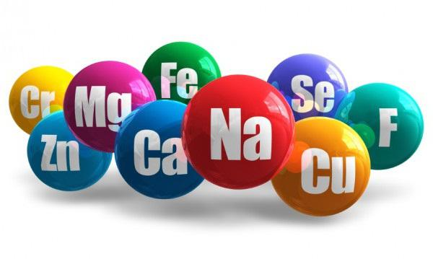
MINERALNE TVARI
u brašnu su to soli elemenata kalija , kalcija, magnezija , fosfora, željeza i drugih
sadržaj ovisi o sorti pšenice , klimatskim uvjetima tokom sazrijevanja kao i o tretiranju pšenice
nalaze se u omotaču , aleuronskom sloju , manje u jezgri
sadržaj pepela u brašnu ovisi o stupnju izmeljavanja pšenice i na temelju tog sadržaja određuje se tip brašna
TIP BRAŠNA određuje se sagorijevanjem i žarenjem 100 g brašna ,
dok sve organske tvari ne izgore , ono što ostane su mineralne tvari ili pepeo , koji se izvaže i izražava u postocima na 100 g brašna ,taj postotak se množi sa 1000 i dobije se tip brašna .

Slide 26
PROVJERI SVOJE ZNANJE
Kako možemo podijeliti sastojke brašna prema porijeklu ?
Nabroji tvari anorganskog porijekla ?
Nabroji tvari organskog porijekla ?
Opiši vodu u brašnu ?
Opiši mineralne tvari brašna ?
Kako se određuje tip brašna ?

Slide 27
ZADAtak ZA VJEŽBU
U mlinskom laboratoriju želi se izračunati količina mineralnih tvari u brašnu koja ostaje nakon spaljivanja brašna.
Izvaže se 4,0 g uzorka brašna koje se spaljuje u porculanskoj zdjelici čija je masa kada je prazna 14,75 g .Nakon spaljivanja masa porculanske zdjelice s uzorkom brašna iznosi 14,784 g.
Izračunaj % ukupnog pepela !

